Slide 1

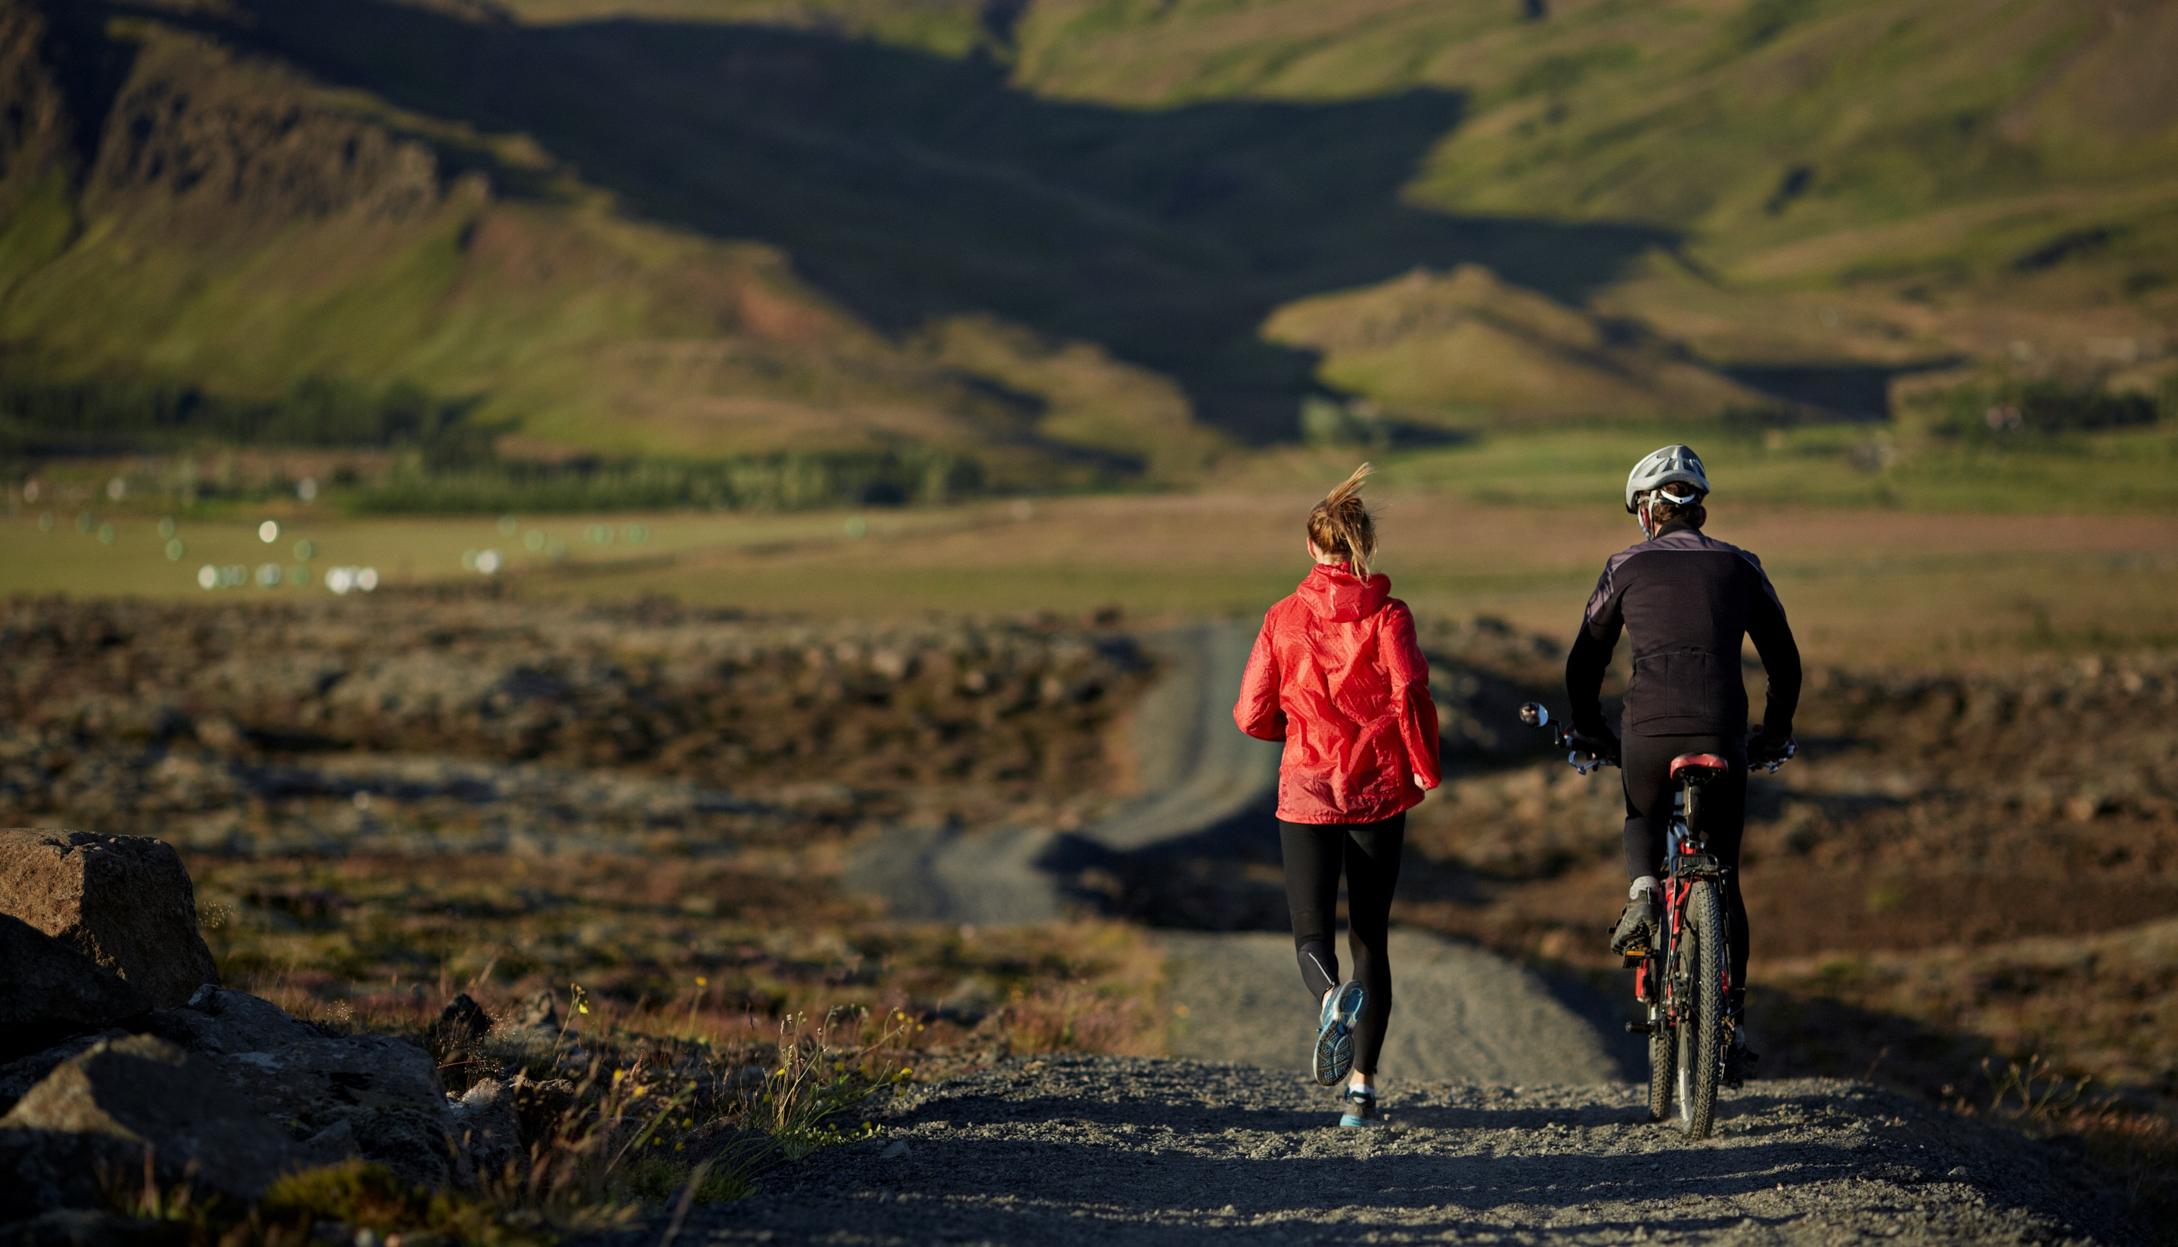


SportConnect
Inovativna platforma za sport i zdravlje
z
Tim: TG 12.3 SportConnect
Ak. God. 2024./2025.

Slide 2
Članovi tima
Hana Ćerić - baza podataka / dokumentacija
Luke Đuretić - frontend
Manuel Fijan – backend / baza podataka
Klara Katić - dizajn / dokumentacija
Vid Knežević - frontend
Viktor Pijanec – backend / baza podataka
Luka Zuanović - frontend (voditelj tima)

Slide 3

Sadržaj:​
Opis projekta / zašto SportConnect
Glavne funkcionalnosti / zahtjevi
Korišteni alati i tehnologie​
Arhitektura
Organizacija rada
Iskustva

Slide 4
Zašto SportConnect?
Čuli ste za MyFitness Pal i za Stravu ali vam nedostaje dodatno povezivanje?
Dobrodošli u SportConnect!
Samo ime objašnjava cilj aplikacije; povezivanje kroz sport
Povezivanje profesionalaca i amatera sa svim ljubiteljima sporta
Rangiranje i ocjenjivanje profesionalaca
Lak i brz pristup stručnjacima uz slanje poruka
Sigurno plaćanje

Slide 5
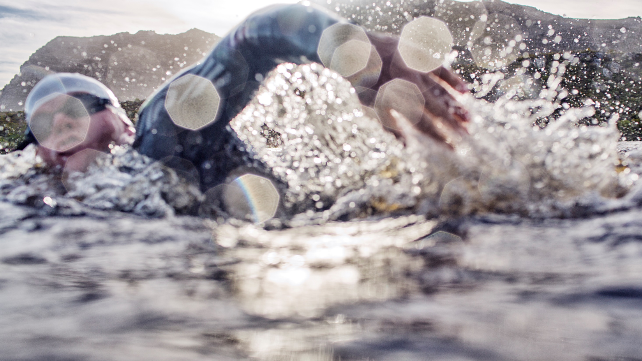
Ciljevi zdravog načina života
Zdrav život
Komunikacija sa trenerima I nutricionistima
Sigurna tjelovježba

Slide 6
Glavne funkcionalnosti aplikacije
Sustav rangiranja
Odabir plana
Ocjenjivanje sadržaja
Sigurno plaćanje
Registracija
Komunikacija korisnika
Pregled sadržaja
z
Imaju 22 funkcionalnosti ali navodimo samo najbitnije ;)

Slide 7
Glavni nefunkcionalni zahtjevi
Nefunkcionalni zahtjevi
Zahtjevi za održavanje
Zahtjevi za sigurnost
Zahtjevi za performanse
Zahtjevi za upotrebljivost
z

Slide 8
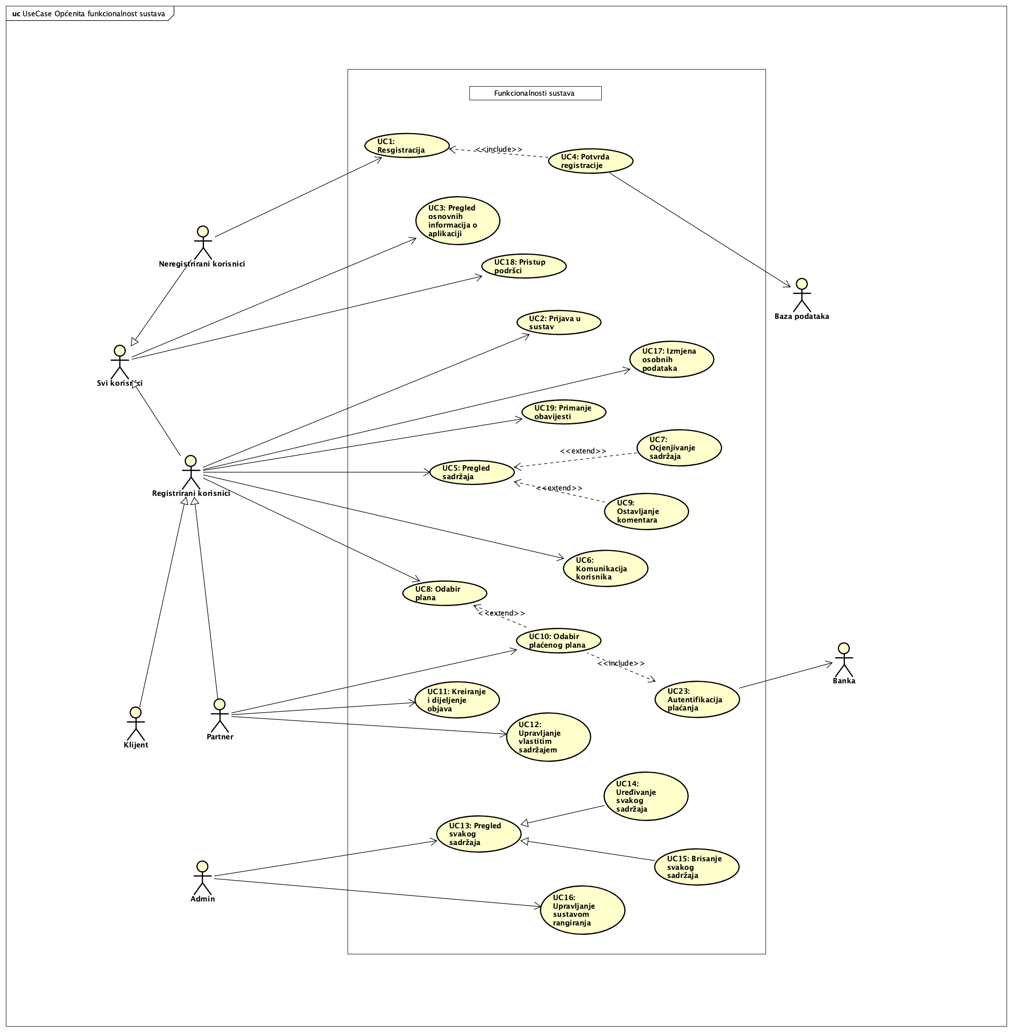
Općenito o aplikaciji - dijagram obrazaca uporabe
z

Slide 9
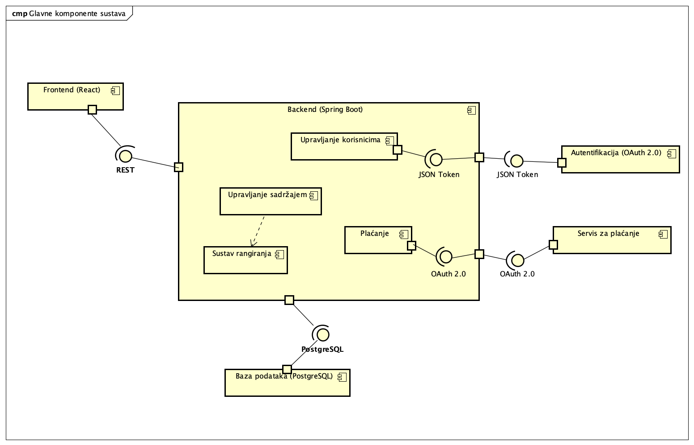
Korišteni alati i tehnologije
Frontend (React, Typescript)
Backend (Spring Boot, Web Token)
Baza podataka (PostgreSQL)
Vanjski servisi (OAuth 2.0, Stripe)
Testiranje (Selenium)
Dizajn (Canva)
Dijagrami (astah)
Komunikacija tima (Discord, Whatsapp)
GitHub

Slide 10
Arhitektura sustava
Mikrouslužni tip arhitekture
Podsustav - Korisnički profil / autentifikacija, sustav rangiranja, komunikacija / mentorstvo, plaćanje
Komunikacija između komponenata sustava preko HTTP/HTTPS
MVC arhitektura

Slide 11
Ispitivanje (Selenium)​
JUnit (automatski testovi) / Mockito (lažni objekti)
Testovi:
Stvaranje razgovora s novim korisnicima
Stvaranje razgovora s postojećim korisnicima
Slanje poruke u nepostojeći razgovor
Prikačivanje razgovora na vrh liste
Registracija novog korisnika
Kreiranje nove objave

Slide 12
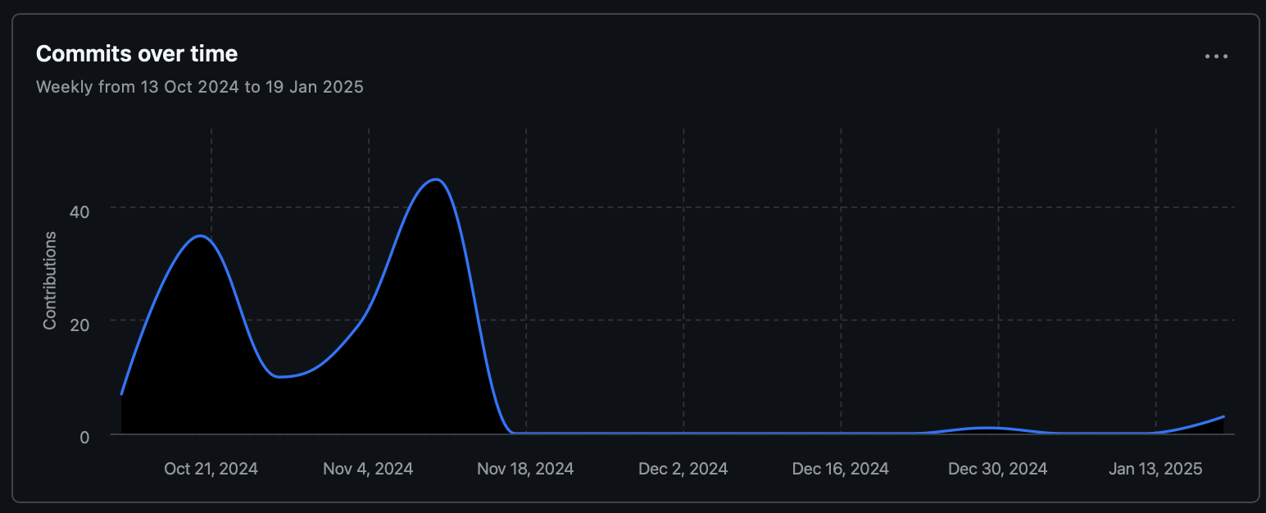
Organizacija rada
SportConnect
Hana Ćerić (58)
Luka Đuretić (168)
Manuel Fijan (180)
Klara Katić (57)
Vid Knežević (140)
Viktor Pijanec (142)
Luka Zuanović (207)
z
Iterativno/agilni model (učenje tijekom razvoja, postepeno rješavanje problema...) s karakteristikama vodopadnog modela (jasan slijed faza)

Slide 13
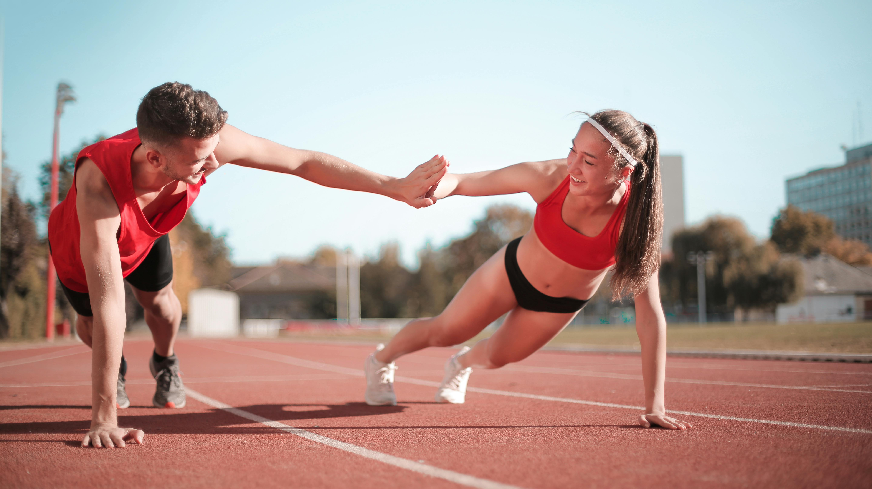
Sada ćemo kratko demonstrirati aplikaciju!
z

Slide 14
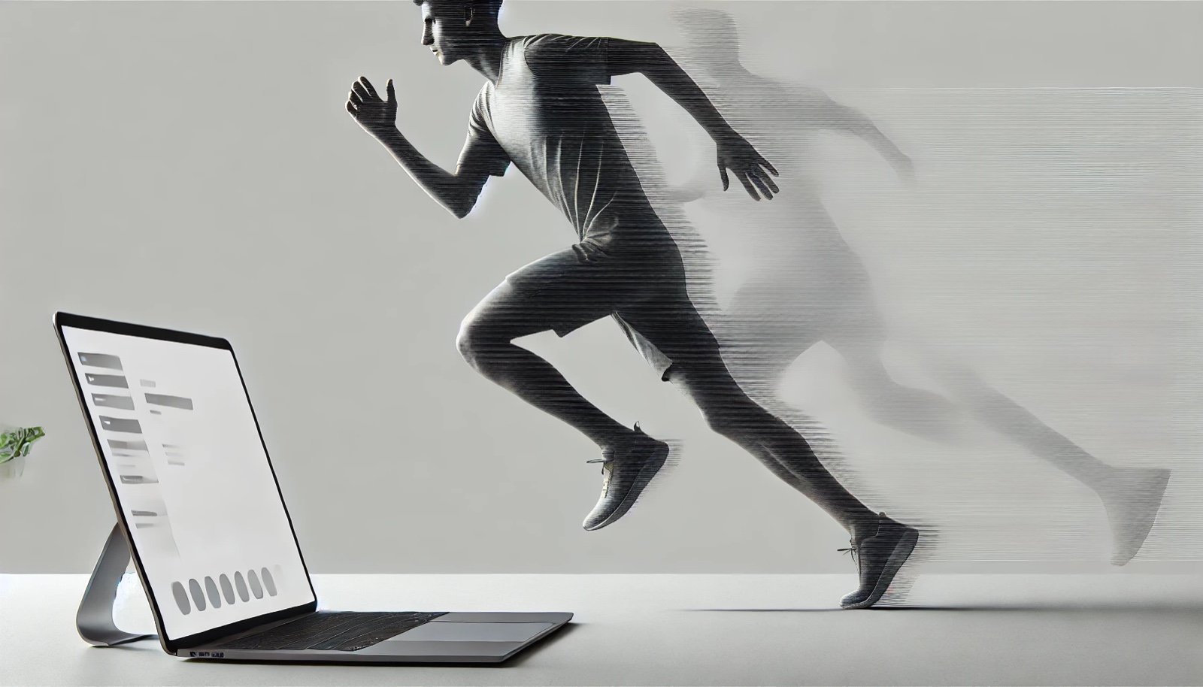
ZAKLJUČAK
Sigurnost
Personalizacija
Skalabilnost
SportConnect
Složnost tima nam je bila dobra kao i komunikacija među članovima te smo imali sreće da nismo naišli na probleme koji bi nam sabotirali iskustvo
SportConnect je platforma koja povezuje ljude sa stručnjacima i podržava zdrav način života.

Slide 15
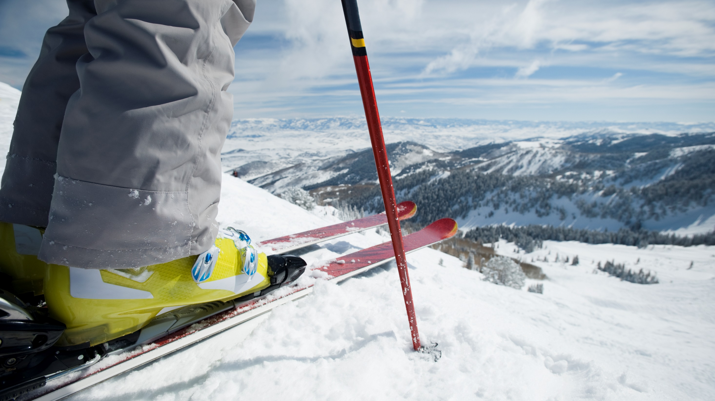
Hvala na pažnji! ​
z
Vaš SportConnect!
Javite nam se ako imate ikakvih pitanja.

